Slide 1

Anatomija moderne web aplikacije
Dan 1 (od 8)

Slide 2
O meni:
Radovan Ostojić – čika Rade Prinicipal Business Solution Consultant ComTrade SI/SE
Diplomirani matematičar – profesor matematike i računarstva (Matematički fakultet Beograd)
Emails: r_ostojic@hotmail.com
rostojic@gmail.com

Slide 3
O vama:
Da li imate želju da programirate?
Da li ste već programirali?
Da li imate potpuno samostalni projekat?
Šta očekujete od karijere?
Kartice sa imenima – poželjne ☺

Slide 4
Pretpostavke
Brackets – besplatni HTML editor
Browser (Chrome je OK)

Slide 5
Ciljevi kursa
Razumeti AngularJS i motive autora – ne samo kopirati primere sa weba ☺
JavaScript Core Concepts podsetnik
Minimizarati uticaj ostalih alata (VS Studio, IIS, NodeJS, …)
Kreirati aplikaciju – pravi način „ulaska“ u nove alate

Slide 6
Sadržaj kursa
HTML i JavaScript – podsećanje (osnove)
Uvod u AngularJS: Model, View, * (Controller, ViewModel, Whatever)
Services & Dependency injection
Data binding & Directives
Single page applications
Custom services
Custom directives
Kreiranje konkretne aplikacije!

Slide 7
Brackets HTML Editor + Chrome browser
Kratko upoznavanje
Light Web Server (Live preview)
F12 – Developer tools (Problem kod prikaza konzole prvi put)

Slide 8
HTML i JavaScript (ECMA Script 5)
Istorija Interneta
Tagovi/elementi i atributi
Vrste navodnika u tekstu

Slide 9
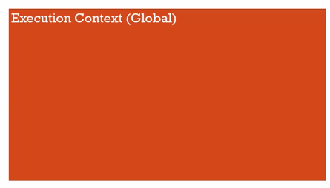
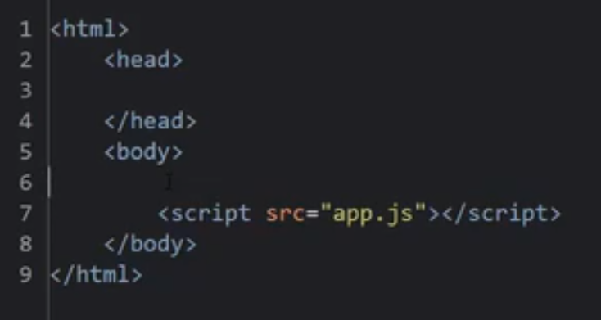


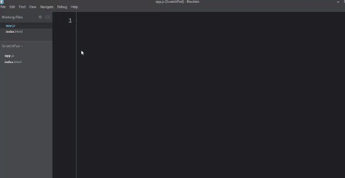
JavaCsript - Global context

Slide 10
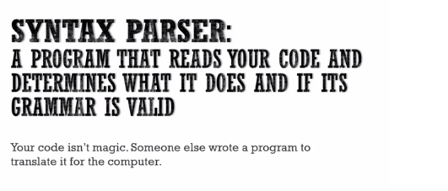
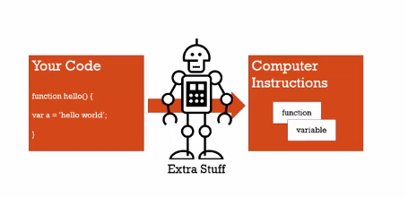
Syntax parser

Slide 11
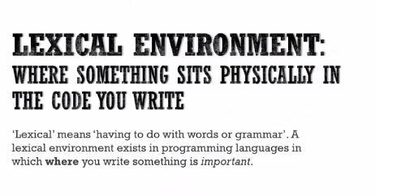
Lexical environment

Slide 12
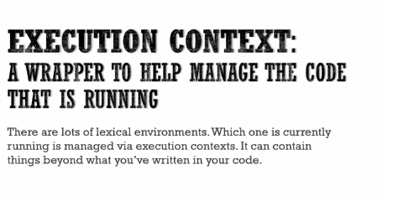
Execution context

Slide 13
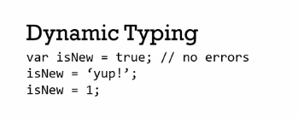
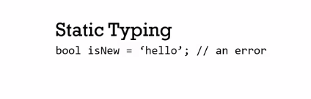
JavaScript i tipovi podataka

Slide 14
Primitive types
Ima ukupno 5 primitivnih tipova (biće ih 6 u v. next)
Šta znače primitivni tip?
Undefined
Null
Boolean
Number (Floating point)
String

Slide 15


Coersion in JavaScript (oprez!!!)

Slide 16
Single threaded execution: One command at a time!

Slide 17
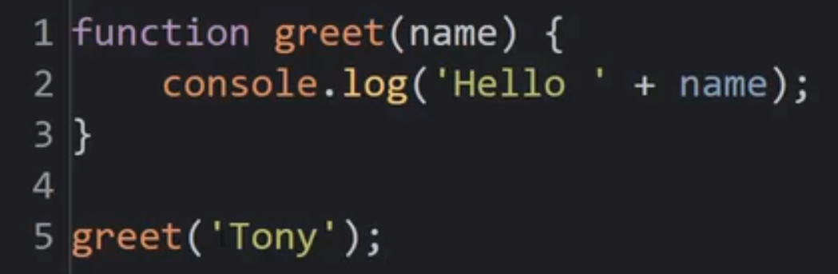
Default values

Slide 18
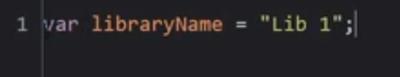

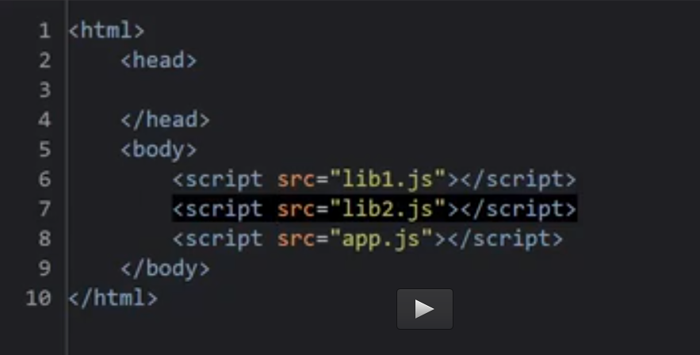

Default values in Frameworks (Multiple JavaScript files)
Šta se dešava u sledećoj situaciji?

Slide 19
Problem(i) koje AngularJS pokušava da reši
D:\MyDocuments\Documents\ITS-AngularJS Kurs\AngularJS Kurs\__00 jQuery

Slide 21
Istorija MVC – selidba koda sa servera na klijent (i obratno …)
SmallTalk
Java MVC Framework
Asp.Net MVC

Slide 22
AngularJS - MV*
var name = ‘Radovan’;
Model
View
Controller, ViewModel, Whatever
<h1>Radovan</h1>

Slide 23
HTML Custom attributes
DEMO

Slide 24
JavaScript Global namespace problem
DEMO

Slide 25
Hvala na pažnji!
Probajte custom atribute kući
Probajte objekte u global namespace-u
Vidimo se u petak (nadam se ☺)

